Slide 1
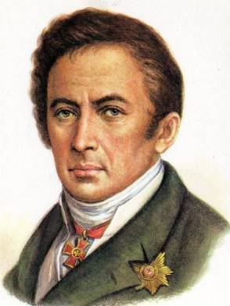
Республиканский конкурс, посвящённый 250-летию Н. М. Карамзина (мероприятие для детей для дошкольного возраста)
«Н. М. Карамзин – детям»
Подготовила воспитатель: Демидова Р.А.
г. Сосногорск МБДОУ д/с № 1

Slide 2
Цель: воспитание у детей патриотических взглядов и
убеждений, уважения к культурному и историческому
наследию России и родного края.
Задачи:
Познакомить с историческим творчеством Н.М. Карамзина;
Формировать интерес и уважение к историческому прошлому и к культуре своей страны, бережно относится к традициям России;
Развивать познавательный интерес детей формировать коммуникативную культуру;
Расширить и углубить знания по русской литературе и культуре;
Воспитывать духовно-нравственные и патриотические качества личности;
Воспитывать у детей чувства гордости за Родину;
Осознавать значимость наследия родного края в общей судьбе народов России.

Slide 3
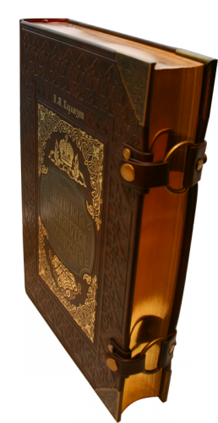
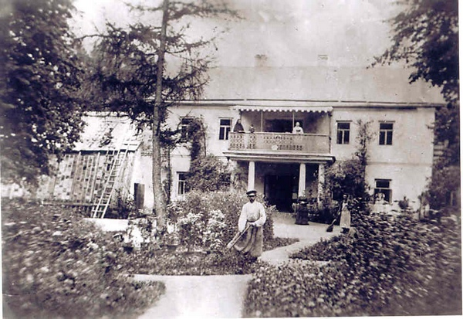
Немного биографии
Николай Михайлович Карамзин
Родился 12 декабря 1766 года в Симбирской губернии в дворянской семье. Рано потерял мать. С раннего детства начал читать книги из библиотеки своей матери.
Получил хорошее домашнее образование: знал немецкий, французский, английский, итальянский языки. Учился в дворянском пансионе в Симбирске.
Усадьба Карамзиных

Slide 4
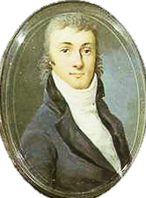
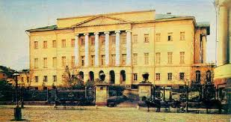
В 14 лет Карамзин был отправлен в Москву в пансион профессора Московского университета
И.М. Шадена, в котором учился
с 1775 по 1781 годы. Одновременно посещал лекции в Московском университете

Slide 5
В 17 лет Николай Карамзин служил в Преображенском полку
в чине поручика.
Первое печатное произведение Карамзина
– «Деревянная нога».

Slide 6
Карамзин также писал и сказки! Ребята, с интересом рассматривая иллюстрации к добрым, мудрым сказкам Николая Михайловича – «Прекрасная царевна и счастливый карла», «Илья Муромец», «Дремучий лес». Яркие, неповторимые, нарисованные юными читателями Аксаковки, они так точно передали сказочный колорит, что никого не оставили равнодушными: ни детей, ни взрослых. Ребята увлечённо играли со сказками Н.М.Карамзина, соотнося предложенные фрагменты авторского текста с рисунками своих ровесников. Отгадал сказку по описанию – молодец, а не отгадал – приходи в Аксаковку за книгой и читай, с наслаждением погружаясь в сказочный мир, созданный классиком. Что может быть радостнее, чем общение с любознательными, пытливыми, вечно ищущими ответы на вопросы, читателями, настоящими и будущими?
Около 30 произведений, адресованных юным читателям, написал и перевёл Николай Михайлович. Именно Николай Михайлович, ратуя за то, «чтобы люди младые читать с увлечением могли», стал одним из редакторов первого русского журнала для подростков – «Детское чтение для сердца и разума». В этом издании печатались лучшие произведения писателей-классиков, рассказы о природе, рассказы по истории, рассказы о детях, занятные задачки об окружающем мире…

Slide 7
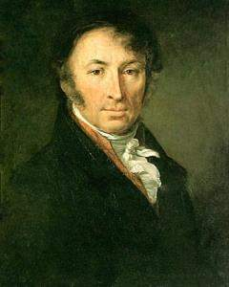
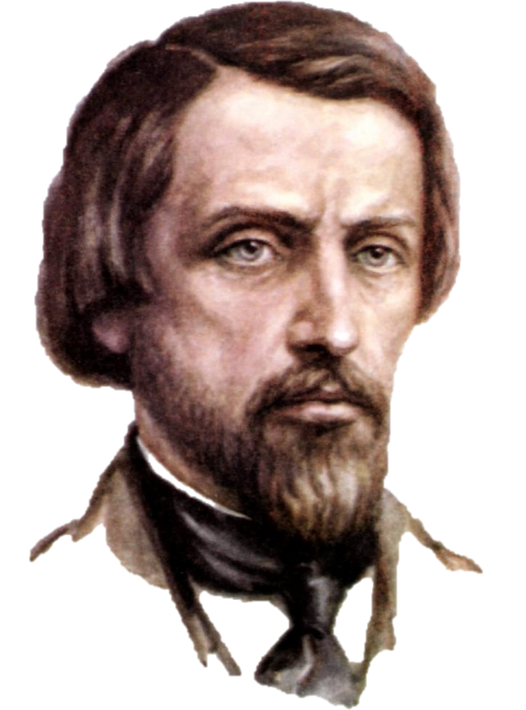
Н.М.Карамзин – историк, писатель, поэт, журналист
«Московский журнал»
«Письма русского путешественника»
«Наталья, дочь боярская»
«Бедная Лиза»
«История государства Российского»
Виссарион Григорьевич Белинский считал: «В России писать для детей первый начал Карамзин, как и много прекрасного начал он писать первый…»
Хотел писать я много О том, как человеку Себя счастливым сделать И мудрым быть в сей жизни.
Н.М.Карамзин

Slide 8
Первым детским журналом в мире был «Лейпцигский еженедельный листок» (1772-1774), издававшийся в Германии. Через три года специальное детское периодическое издание, адресованное детям в основном среднего и старшего возраста, «Детское чтение для сердца и разума» Детский журнал должен был воспитывать добрых граждан, с ранних лет разъяснять юным читателям законы добродетели.
Одним из главных персонажей журнала был Добросерд. Когда-то он был очень популярен - путешественник и рассказчик, педагог по призванию. В небольших занимательных пьесах Добросерд помогал детям разбираться во многих вопросах. И прежде всего - что такое подлинная добродетель, доброе сердце. Добросерд от природы одарен был красотою души и тела; имел острый разум, тихий нрав и благородную осанку.
Своим творчеством Н. М. Карамзин служил развитию русской культуры, пробудил интерес к детской литературе у широких кругов общества, способствовал воспитанию патриотических и эстетических чувств детей. Творчество Карамзина — важнейший, переломной период в истории детской литературы, который сыграл огромную роль в дальнейшей ее судьбе.

Slide 9
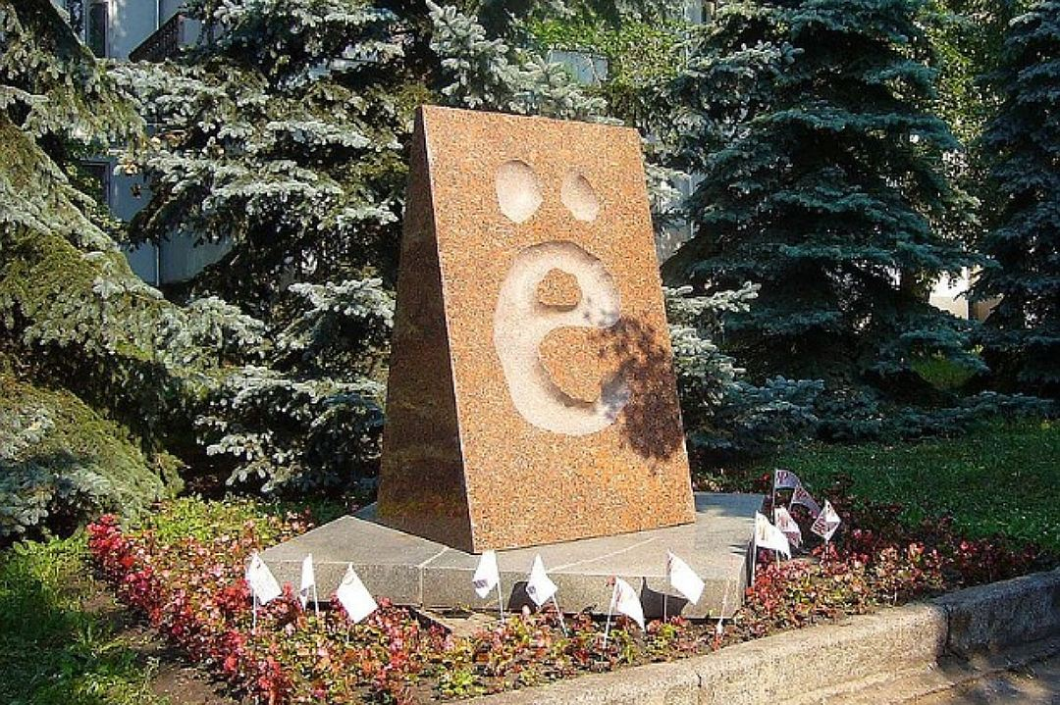
Карамзин ввел в русский язык множество новых слов-неологизмов: «благотворительность», «влюбленность», «вольнодумство», «достопримечательность», «ответственность», «подозрительность», «промышленность», «утонченность», «первоклассный», «человечный», так и варваризмов: «тротуар», «кучер». Также он одним из первых начал использовать букву Ё.
В 1796 году, в первой книжке издаваемого Карамзиным стихотворного альманаха «Аониды» с буквой «Ё» и были напечатаны слова «зарёю», «орёлъ», «мотылёкъ», «слёзы», а также первый глагол «потёкъ».
Карамзин стал первым русским профессиональным литератором, он принимал участие в создании журналов («Московский журнал», «Вестник Европы»), в которых публиковал не только произведения российских и западноевропейских авторов, но и собственные произведения. Публикация «Бедной Лизы» и «Писем русского путешественника» принесли ему всероссийское признание и известность.

Slide 10
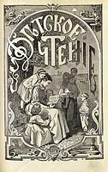
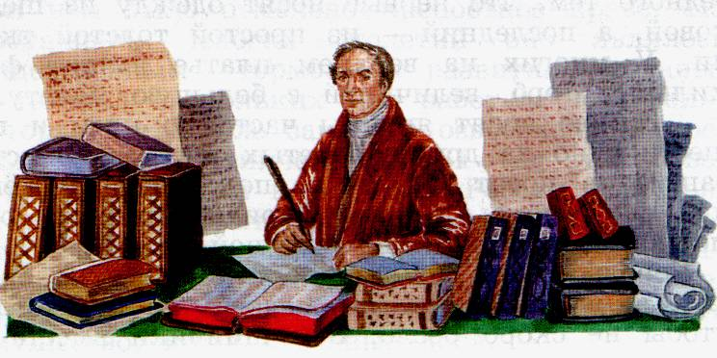
Сказки Н.М. Карамзина «Прекрасная царевна и счастливый Карла», «Дремучий лес» и «Илья Муромец» малоизвестны среди детской и взрослой аудитории, не издавались отдельным изданием и не иллюстрировались.

Slide 11
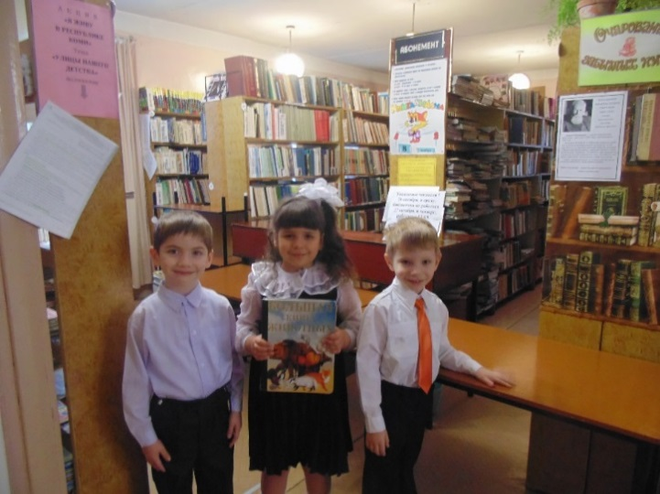
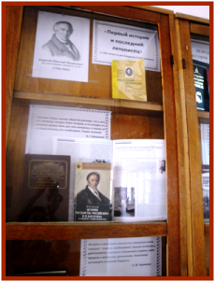
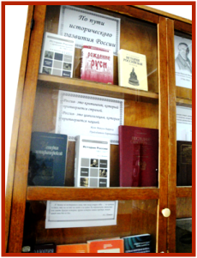
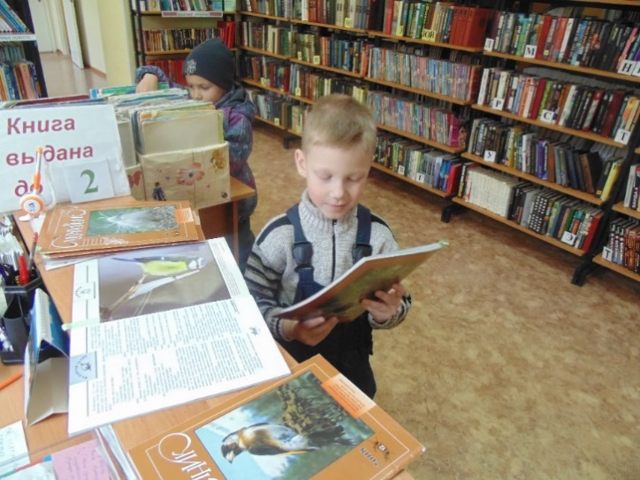
Знакомство детей с произведениями Н. М. Карамзина
Знакомить с произведениями Н. М. Карамзина мы начали с экскурсии в детскую библиотеку. Где нас познакомили с литературой и творчеством, подобрали книги, которые мы взяли для чтения.
Н. М. Карамзин внес большой вклад в развитие русской детской литературы. Он был замечательным детским писателем, сыгравшим значительную роль в истории детской литературы.

Slide 12
Культ дружбы и нежных чувств, внимание к окружающему и природе, повышенный интерес к переживаниям и внутреннему миру человека, его земным радостям – всё это характерно для Карамзина как основоположника сентиментального направления и делает его произведения интересными и близкими детям и юношеству.
В творчестве Н.М. Карамзина нет такой книги, которая была бы недоступна или нежелательна для детского и юношеского чтения.
В сказке “Прекрасная царевна и Счастливый Карла” главной является тема любви и свободного выбора. Прекрасная царевна полюбила “безобразного придворного” Карлу, и ради этой любви она готова пожертвовать всем. В сказке происходят чудесные превращения: безобразное становится прекрасным благодаря победе добрых сил над злыми. Добро порождает красоту,
а красота – добро.
Наибольший интерес представляет прозаическая сказка “Дремучий лес”, в которой сказочные образы и события убеждают детей не бояться леса, любить природу, наслаждаться её красотою и её дарами. В подзаголовке автор указывает, что это “сказка для детей, сочинённая в один день”.

Slide 13
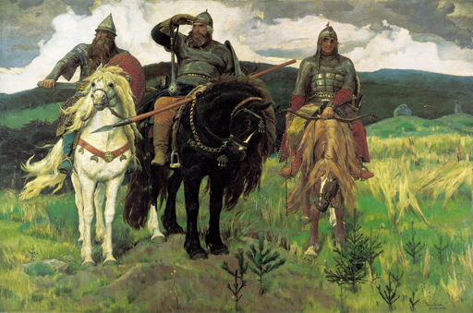
Произведение “Илья Муромец” названо богатырской сказкой. В ней рисуется поэтическая картина природы, создаётся образ Ильи Муромца, непохожего на былинного богатыря, а лишь частично напоминающего его. Главный герой показан не в сражениях с врагами родины, а в общении с очаровательной красавицей в рыцарских доспехах. Мы не знаем, чем заканчивается эта сказка, так как она не была закончена.
Илья Муромец
спокойный, мужественный, суровый,
Самый сильный из богатырей, символ крестьянской мудрости.

Slide 14
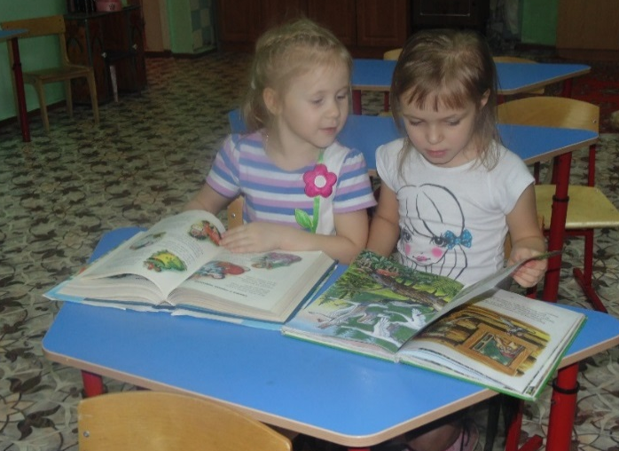
В группе мы более подробно познакомились со сказками
Карамзина и провели НОД по богатырской сказке «Илья Муромец»
Дети внимательно слушали и затем ответили на несколько вопросов: какое военное снаряжение будет упоминаться в тексте и сколько всего предметов?
…“Кто на статном соловом коне,
чёрный щит, держа в одной руке,
а в другой копьё булатное,
едет по лугу, как грозный царь?
На главе его пернатый шлем
с золотою, светлой бляхою;
на бедре его тяжёлый меч;
латы, солнцем освещённые,
сыплют искры и огнём горят.
Кто сей витязь, богатырь младой?
Он подобен маю красному:
розы алые с лилиями
расцветают на лице его.
Он подобен мирту нежному:
тонок, прям и величав собой.
Взор его быстрей орлиного
и светлее ясна месяца.
Кто сей рыцарь? – Илья Муромец”…

Slide 15
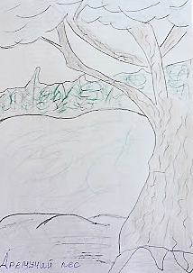
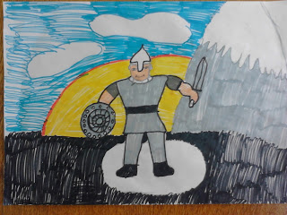
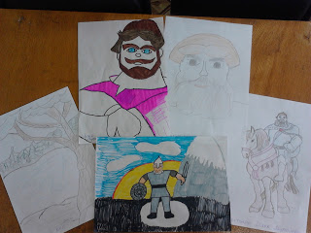
Мы с детьми определили снаряжение Ильи Муромца, а затем я загадала им загадки про его оружие и доспехи, которые упоминались в тексте:
- Чтоб грудь защитить от ударов врага, уж вы это знаете наверняка, на левой руке у героя висит тяжелый, блестящий и кругленький… (Щит)
- Оружие – это не просто поднять, не просто поднять и в руке удержать. Снести им легко было голову с плеч… Ну, что, догадались? Конечно же… (Меч)
- Железная шапка с острым концом, а спереди клюв навис над лицом. (Шлем)
- Рубашку такую не вяжут, не шьют, ее из колечек железных плетут. (Кольчуга)?
И предложила нарисовать рисунки по сказке Н.М. Карамзина «Илья Муромец ».

Slide 16
Перед ознакомлением с произведениями Н. М. Карамзина я поставила ряд задач.
Цель мероприятия: познакомиться с биографией и творчеством Н. М. Карамзина
Задачи:
- образовательные:
* кратко ознакомить учеников с биографией и творчеством Н. М. Карамзина;
* научить знанию о творческом наследии Николая Михайловича Карамзина.
- развивающие:
* способствовать развитию критического мышления, интереса к истории, литературе;
* развить логическое мышление, внимание, речь.
- воспитательные:
* способствовать воспитанию чувства ответственности, любви к русской литературе и истории;
* способствовать воспитанию духовно развитой личности, формированию гуманистического мировоззрения
Предварительная подготовка к мероприятию, оформление доски, книги, презентация.
Оборудование: компьютер; мультимедийный проектор; презентация Microsoft Power Point.
Так же мы посмотрели мультимедийную сказку по повести «Бедная Лиза»

Slide 17
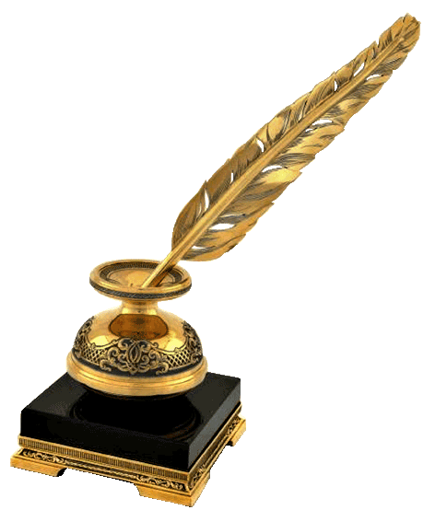
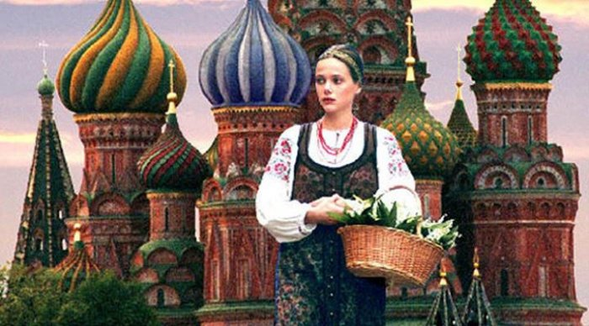
Карамзиным написана сентиментальная повесть «Бедная Лиза»; исторические повести - «Наталья, боярская дочь», «Марфа – посадница, или покорение Новгорода». Путевые записки «Письма русского путешественника».
Особое место в творчестве Карамзина занимают письма, посвященные Франции – «Остров Борнгольм» и «Сиерра – Морена». Как поэтичны стихотворения «Осень», «Волга», «Молитва о дожде» и др. Им написана автобиографическая повесть «Рыцарь нашего времени», сказки.
Но наиболее популярными все-таки стали повести «Бедная Лиза» и «Наталья, боярская дочь», написанные в стиле сентиментализма.
Главная черта в характере Лизы – чувствительность, умение преданно любить. Она максимальна приближена к природе, к её началам.

Slide 18
В дальнейшем по знакомству с творчеством Карамзина запланирована викторина с детьми по сказкам.
1. Какие вы знаете произведения Карамзина, написанные для детей? (Карамзин написал три сказки: две прозаические – «Прекрасная царевна и счастливый Карла» (1792), «Дремучий лес» (1795); одну стихотворную – «Илья Муромец» (1795).
2. Кто из героев сказок Карамзина «хорошо играл на арфе и гитаре, пел трогательные песни своего сочинения и мог прекрасным образом оживлять полотно и бумагу»? (Горбун Карла).
3. Сколько подвигов совершает Илья Муромец в одноименной сказке? (Один).
4. В какой сказке Карамзина мы встречается с Черномором? («Илья Муромец»).
5.Как удается Илье Муромцу избавить красавицу от долгого сна и разрушить «очарование злого хитрого волшебника Черномора»? (Илья Муромец прикосновением перстня разрушает сон красавицы и тем самым уничтожает «заклинание Черномора ненавистника»).
6. В чем необычность сказки «Дремучий лес»? (Эту сказку Карамзин сочинил за один день на следующие заданные слова: балкон, лес, шар, хижина, лошадь, луг, малиновый куст, дуб, Оссиан, источник, гроб, музыка).
7. А как должны были располагаться эти слова в сказке? (Все слова надлежало поместить в сказке одно за другим, в котором они были заданы).

Slide 19
8. Почему люди в сказке «Дремучий лес» боялись ходить в лес? (Люди боялись ходить в лес, т.к. там жили лишь дикие звери да злой волшебник, кум и друг адского Велзевула).
9. Кто такой Велзевул? (Дьявол, сатана в христианских представлениях; «князь бесов»).
10.Что из себя представляло чудовище, живущее в дремучем лесу? («… когда поселяне издали смотрели на лес, расхаживало между деревьями какое-то чудовище, наравне с высокими соснами, и огненными глазами своими освещало все вокруг себя саженей на сто…»).
11. Почему герой сказки отправился в дремучий лес?
(Юноша отправился в дремучий лес на поиски счастья).
12.Кого юноша встретил в лесу? (Прекрасную девушку, похожую на ангела, и наконец-то женился).
13. Как вы думаете, в чем смысл сказки Карамзина? (Сказка учит добру, смелости. Чтобы вырваться из страшного, дремучего леса, в котором живет человечество, необходимо, считает писатель, найти внутри этого леса «зеленый луг», который научит нас любви и святой дружбе. Нужно только суметь воспитать в себе такие качества как доброту, храбрость, желание помогать людям, в трудные минуты жизни не унывать, проявлять милосердие ко всему живущему на свете.)
14. Какая идея, по вашему мнению, объединяет все сказки Николая Михайловича Карамзина?
(Быть счастливым можно только тогда, когда делаешь людям добро.).

Slide 20
Произведения Н. М. Карамзина

Slide 21
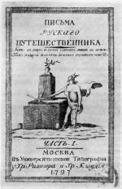
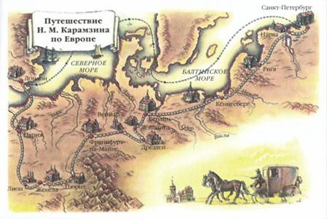
Произведения Карамзина
* «Евгений и Юлия», повесть (1789)
* «Письма русского путешественника» (1791-1792)
* «Бедная Лиза», повесть (1792)
* «Наталья, боярская дочь», повесть (1792)
* «Прекрасная царевна и счастливый карла» (1792)
* «Сиерра-Морена», повесть (1793)
* «О стров Борнгольм» (1793)
* «Дремучий лес» (1795)
* «Илья Муромец» (1795)
* «Юлия» (1796)
* «Марфа-посадница, или Покорение Новагорода», повесть (1802)
* «Моя исповедь», письмо к издателю журнала (1802)
* «Чувствительный и холодный» (1803)
* «Рыцарь нашего времени» (1803)
* «Осень»

Slide 22
Список литературы
1. Берков, П.Н. История русской журналистики 18 века. - М.-Л., 1952.
Детская литература: учебное пособие; под ред. С.М.Николаева - М.: Просвещение, 1991.
2. Западов, А.В. Русская журналистика 18 века. - М.: Наука, 1964.
3. Карамзин - писатель, публицист, историк. - У.: 2006.
4. Муравьев, В., Н.М.Карамзин. - М.: Эксмо, 2008.
5. Осетров Е.И. Три жизни Карамзина. - М., 1998.
6. Пирожкова А. Русская литература и журналистика 18 века. - М.: Изд-во Моск. унив., 1978.
7. Карамзин Николай Михайлович (1766 - 1826) // электронный ресурс: http://funeral-spb.narod.ru.
8. Николай Карамзин // Наша история. 100 великих имен. № 13, 2010.
9. Николай Михайлович Карамзин // электронный ресурс: http://www.hrono.ru.
10. Николай Карамзин // Наша история. 100 великих имен. № 13, 2010.
11. Николай Михайлович Карамзин // электронный ресурс: http://www.hrono.ru.
12.Николай Михайлович Карамзин свободная энциклопедия // электронный ресурс: http://ru.wikipedia.org.
13.Рожанковская И.И. Судьба одного семейства. Карамзины. Вяземские. СПб, 2008.

Slide 23
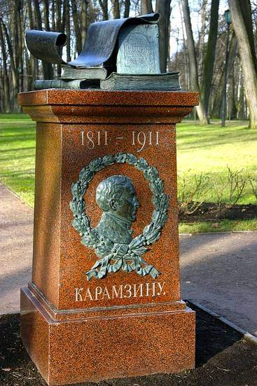
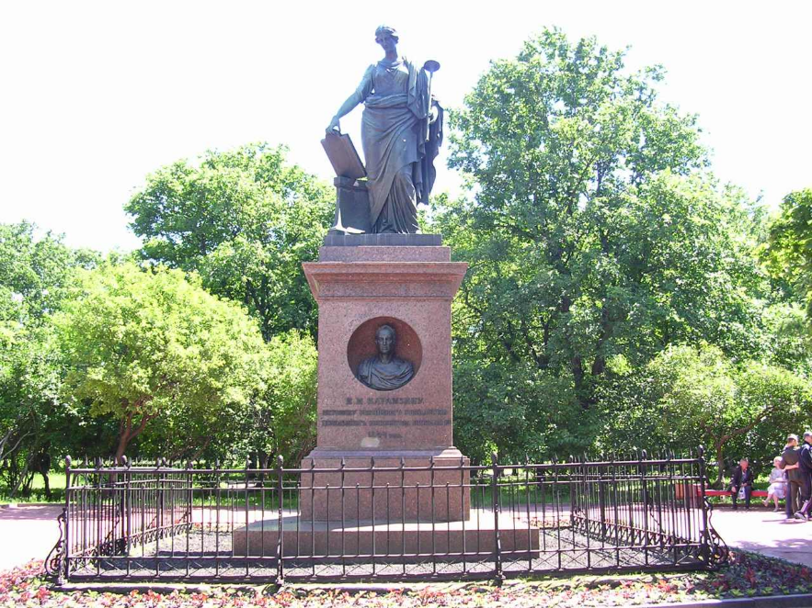
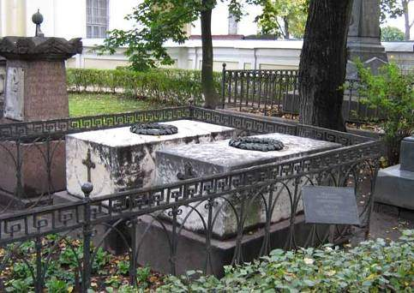
Памятник Н.М.Карамзину
и его книге «История
Государства Российского
В 1845 году в Симбирске был установлен памятник Николаю Михайловичу.
Смерть Карамзина явилась результатом простуды, полученной 14 декабря 1825 года, и 3 июня (22 мая – по ст. ст.) 1826 года он скончался в Санкт-Петербурге.
Похоронен на Тихвинском кладбище
Александро-Невской лавры

Slide 24
